Slide 1
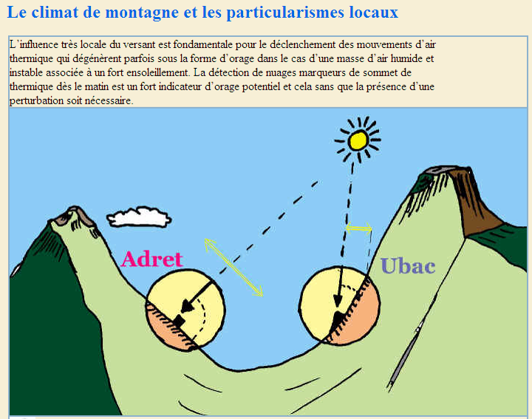

Slide 2
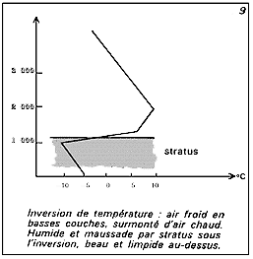
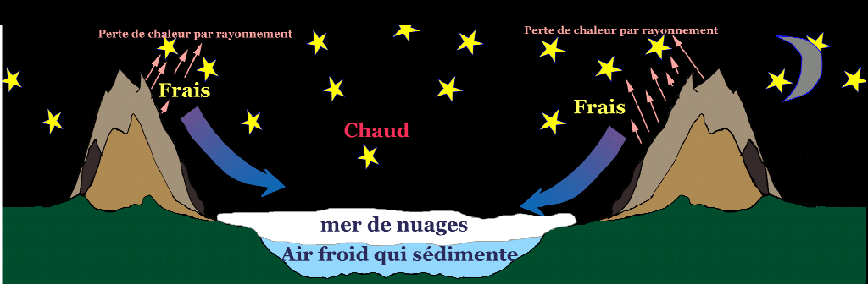
Inversion thermique

Slide 3
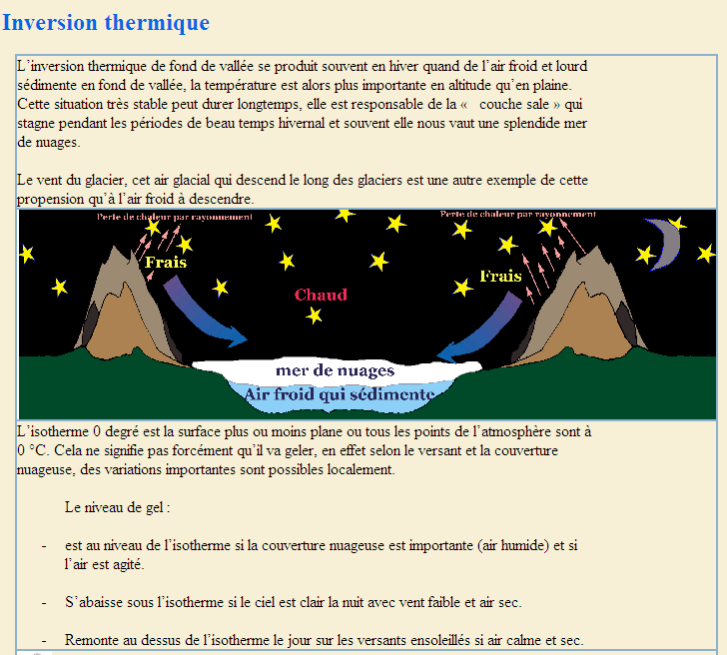

Slide 4
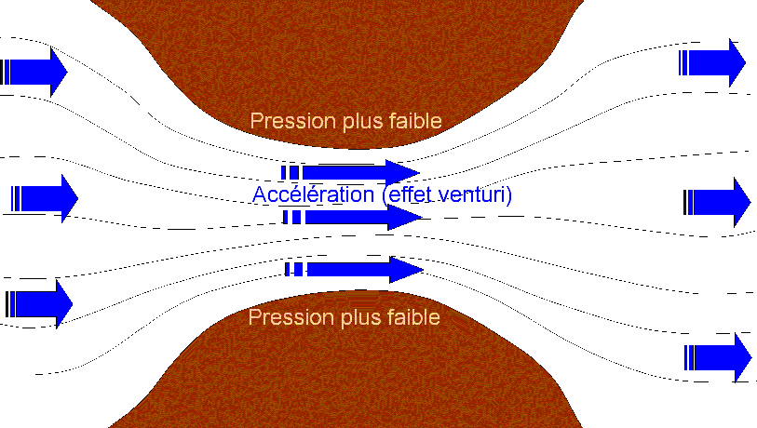
Effet Venturi
Le vent a tendance à contourner les reliefs sur le coté et par dessus en dernier lieu, ce qui crée une accélération :
Au niveau des cols
Au niveau des crêtes et des sommets.
Dans les fonds de vallée et les canyons.
Un effet secondaire est une dépression liée à l’accélération du flux, celle-ci peut provoquer une condensation, elle aggrave l’effet de fœhn éventuel et fait monter légèrement l’altimètre.
A contrario, le relief est aussi un obstacle qui, lorsqu’il est abordé perpendiculairement par le vent va produire plusieurs effets :
Des turbulences dangereuses pour la navigation aérienne mais formant abri contre la violence du vent.
Un effet ondulatoire, dont les sommets sont parfois marqués par de splendides nuages lenticulaire (signe de vent important en altitude).
N’oublions pas non plus que les plaque à vent sont des éléments durablement instables du manteau neigeux.

Slide 5
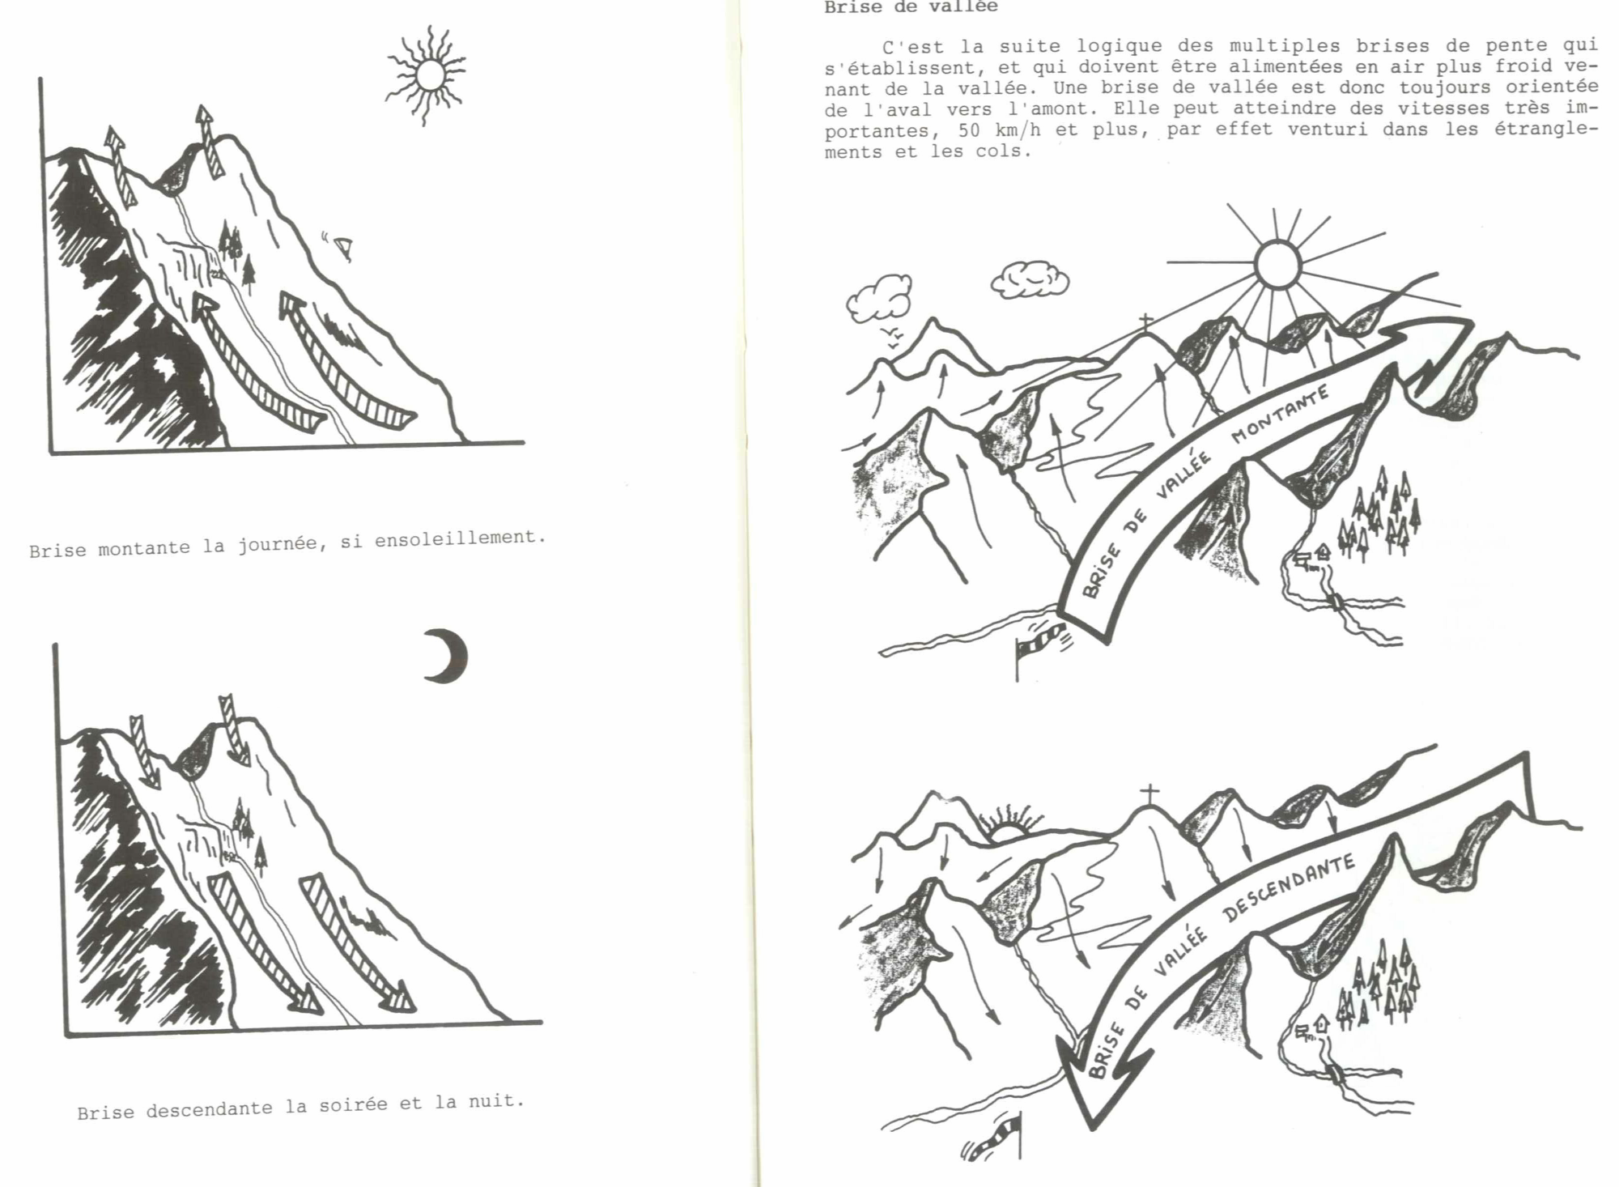

Slide 6
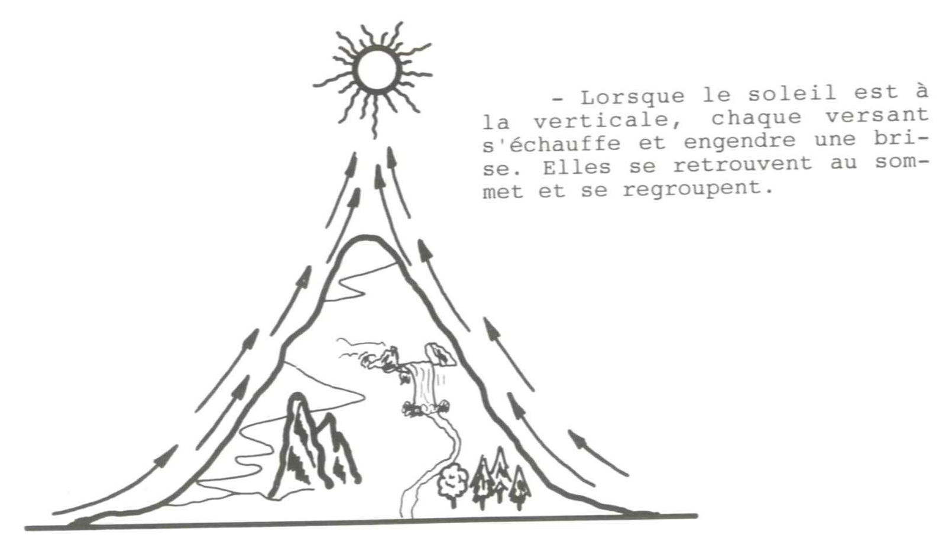

Slide 7
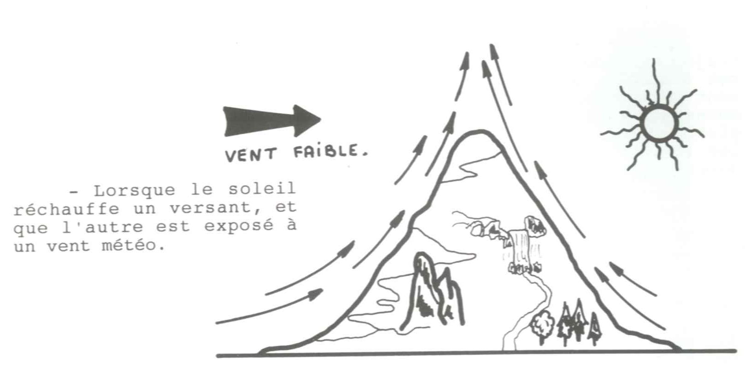

Slide 8
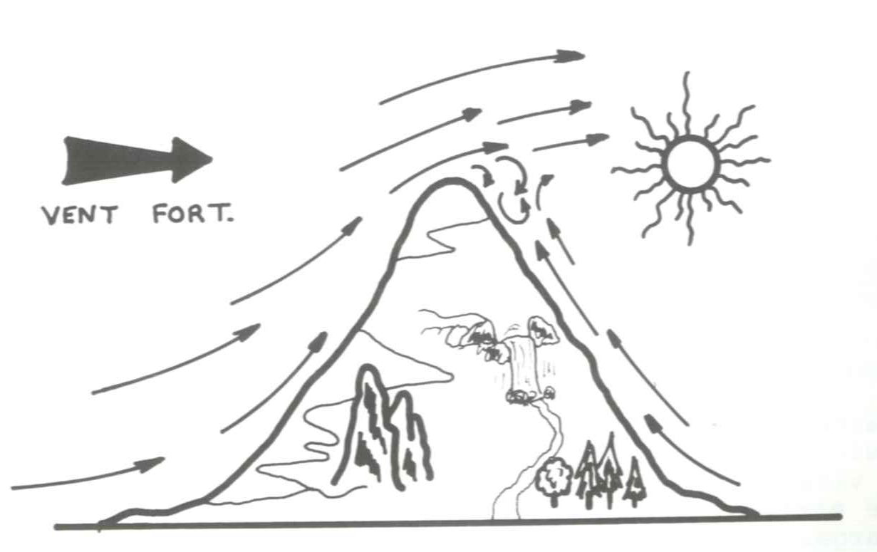

Slide 9
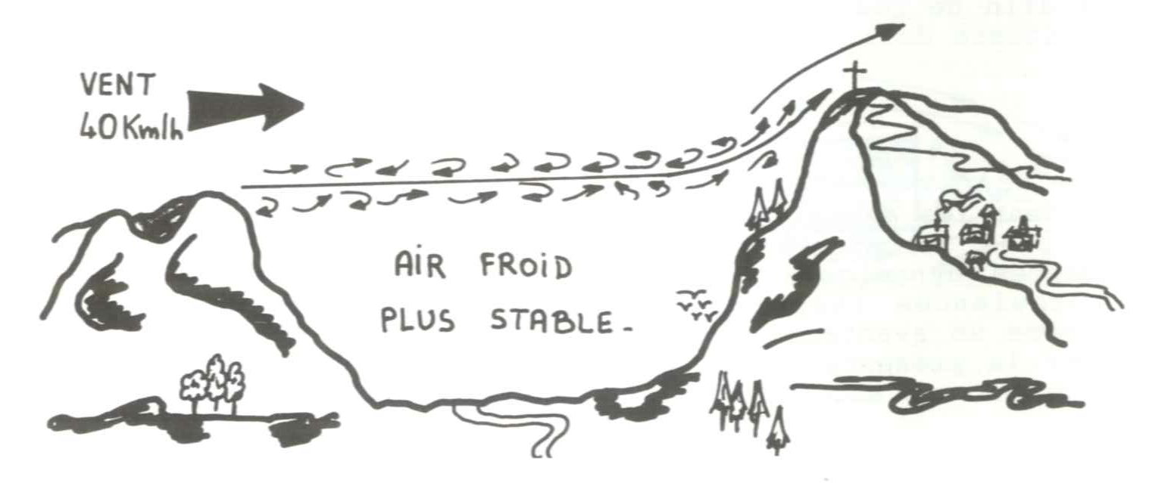

Slide 10
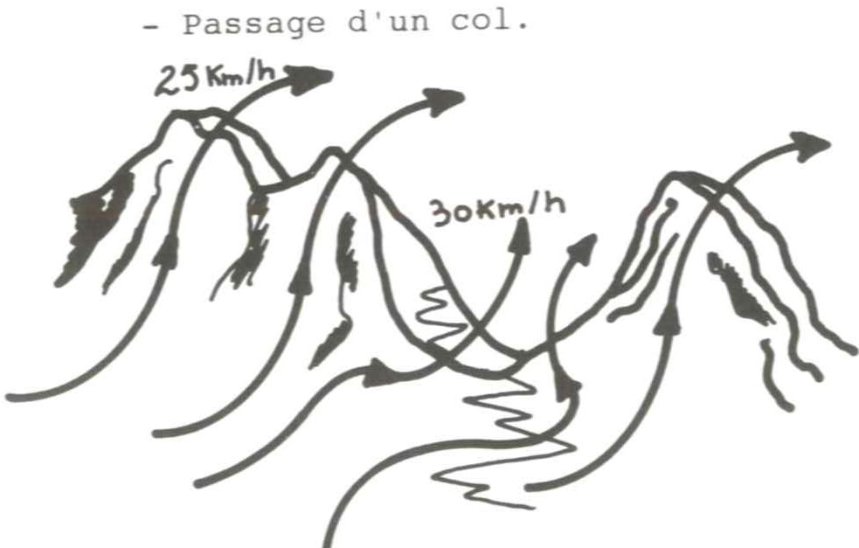

Slide 11
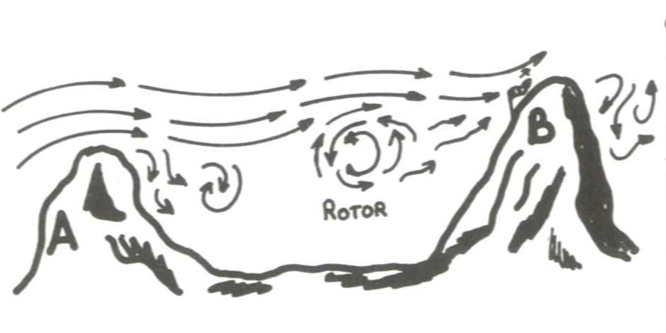

Slide 12
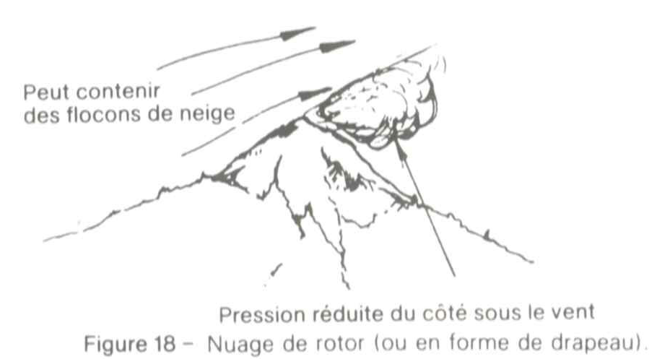

Slide 13
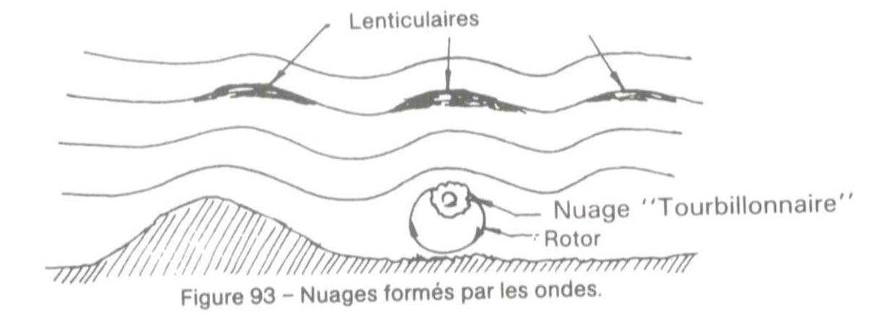
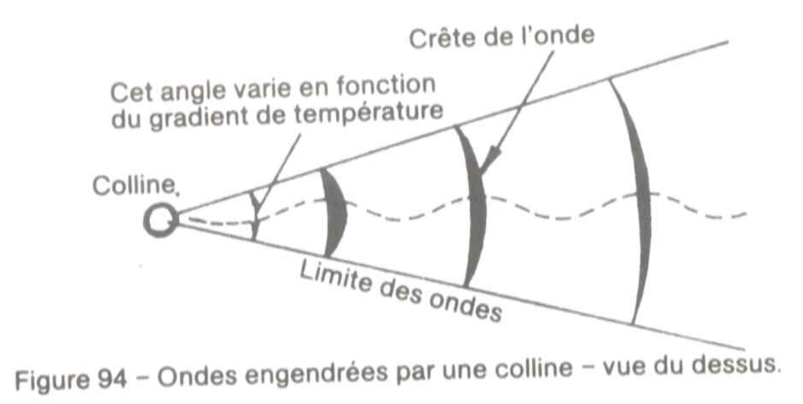

Slide 14
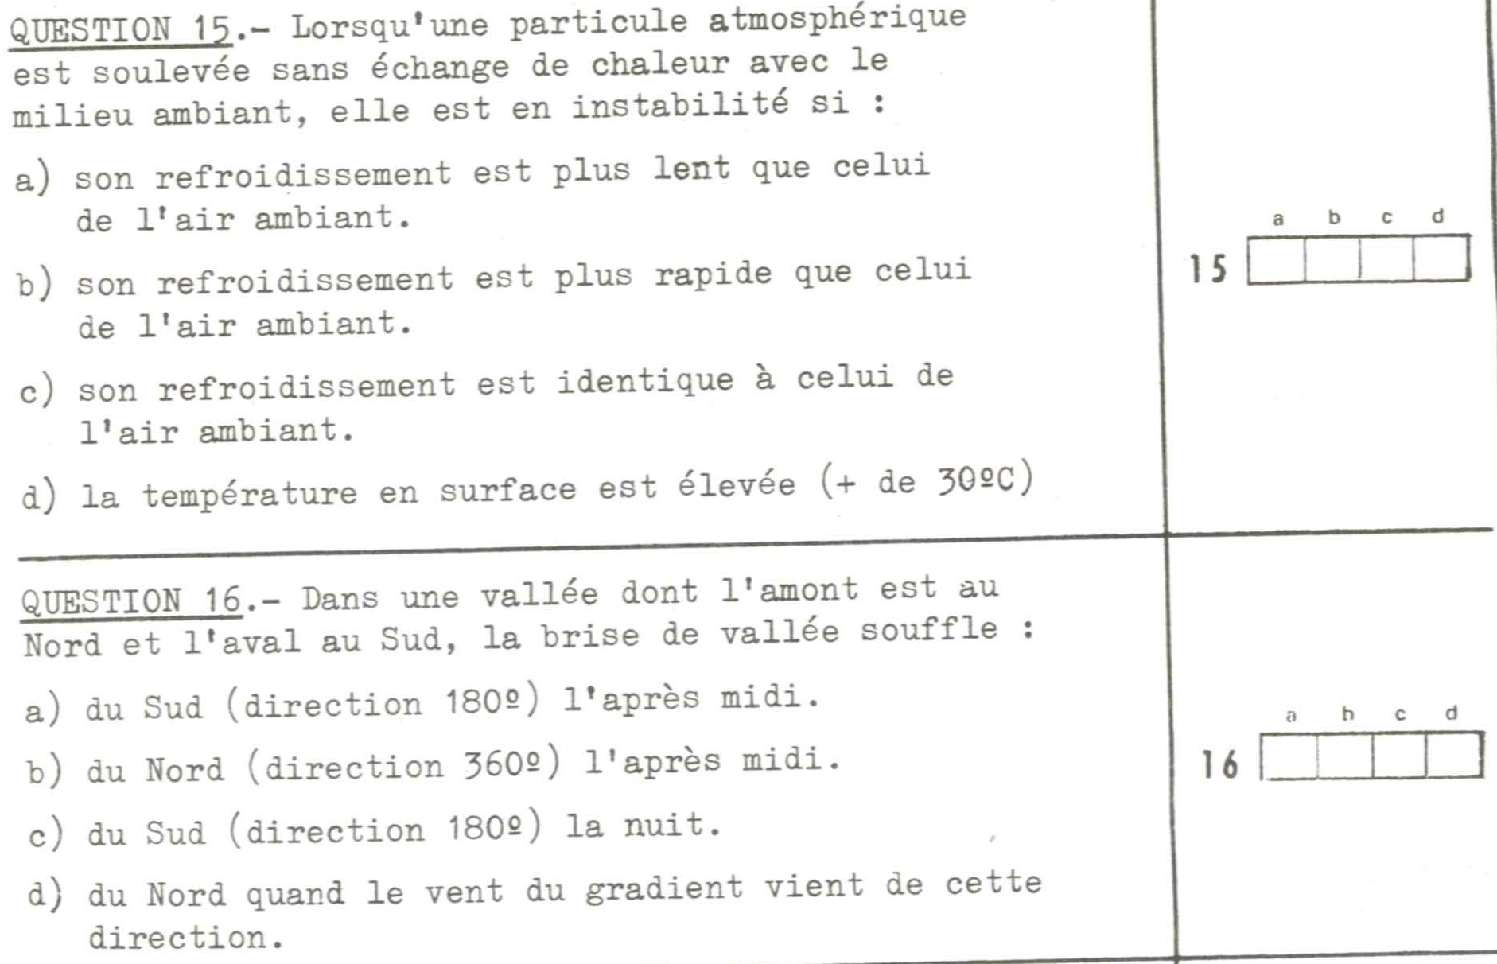

Slide 15
